Slide 1
Vue Fundamentals

Slide 2
Agenda
Single Page Application
Architectural Patterns
Vue Basics
Vue Interpolations and Directives

Slide 3
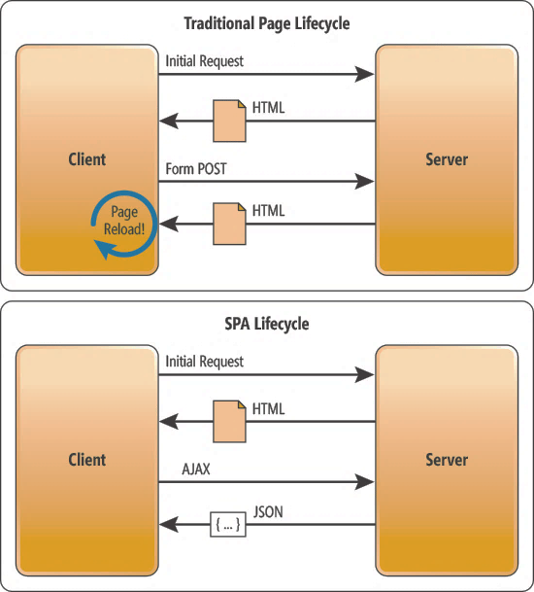
Single Page Application
Key features
Advantages
Disadvantages
Sample applications

Slide 4
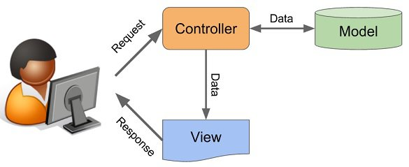

Architectural Patterns
https://www.youtube.com/watch?v=DUg2SWWK18I

Slide 5

Vue.js Introduction
https://www.youtube.com/watch?v=p1iLqZnZPdo

Slide 6
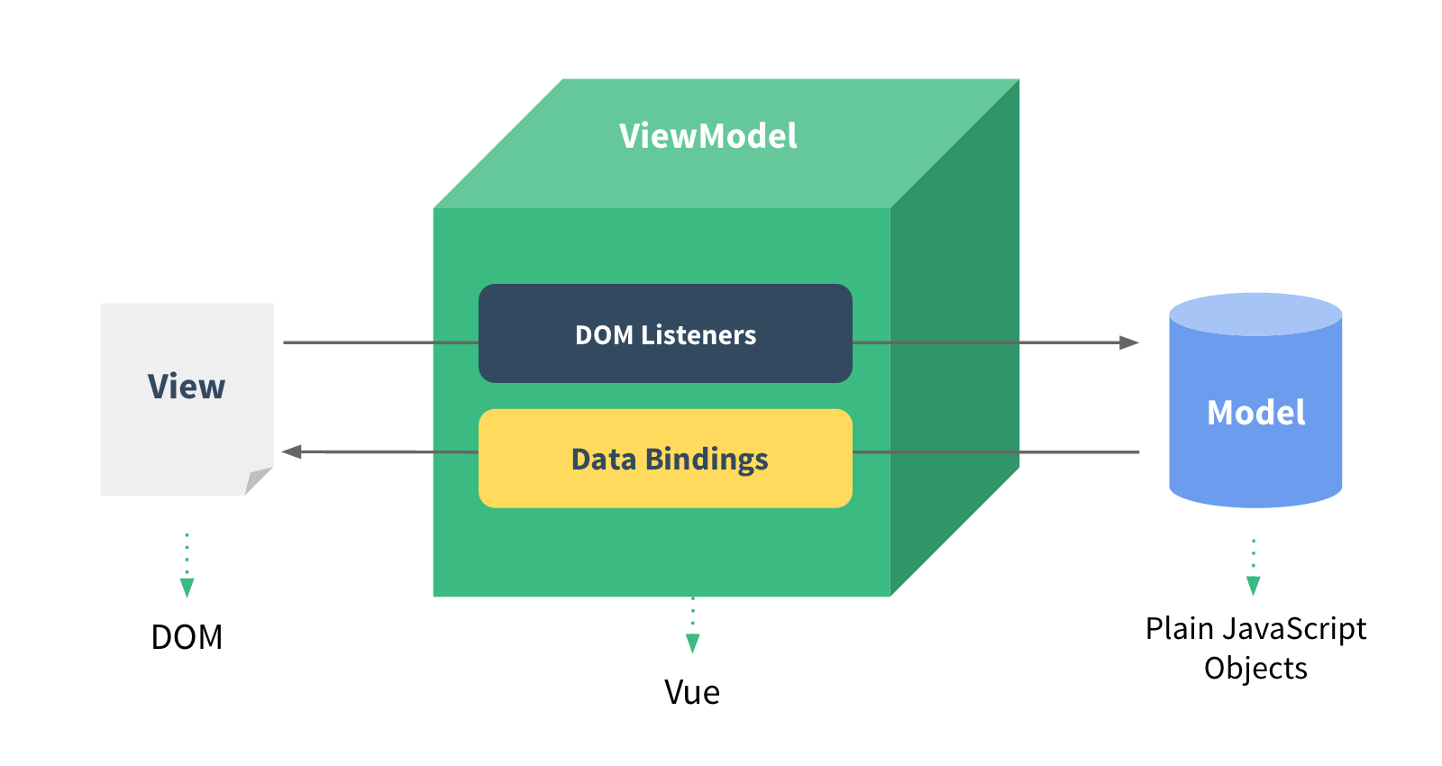
MVVM

Slide 7
Vue Installation
<!-- development version, includes helpful console warnings --> <script src="https://cdn.jsdelivr.net/npm/vue/dist/vue.js"></script>
<!-- production version, optimized for size and speed --> <script src="https://cdn.jsdelivr.net/npm/vue"></script>

Slide 8
Tools
Text editor – Visual Studio Code + extensions
Vetur (Vue tooling for VS Code)
Live Server
Vue-DevTools (Google Chrome and Firefox extension)
Vue-cli

Slide 9
Vue Instance
<body> <h1>Higher Education</h1> <div id="app"> My university: {{ university }} </div> <script> var app = new Vue({ el: '#app’, data: { university: 'CUE Krakow!’ } }); </script> </body>

Slide 10
Interpolations
{{ age }}
{{ age + 1 }}
{{ age > 18 ? ’adult’ : ’kid’ }}
<a v-bind:href=”UEKlink”>CUE Kraków</a>
<a :href=”UEKlink”>CUE Kraków</a>

Slide 11
Conditional Rendering
<div v-if=”age > 18”>You are an adult</div> <div v-else>You are a child</div>
<div v-show=”age > 18”>You are an adult</div>

Slide 12
List Rendering
<div id="app"> <div> {{ university }} </div> <h3>List of Students</h3> <ul> <li v-for="item in students"> {{ item }} </li> </ul> </div>
<script> var app = new Vue({ el: '#app’, data: { university: 'CUE Krakow!’, students: [ 'Piotr’, 'Adam’, 'Olga’, 'Marek’, 'Kinga’ ] } }); </script>

Slide 13
List Rendering
<div id="app"> <div> {{ university }} </div> <h3>Personal data</h3> <ul> <li v-for="(value,name) in student"> {{name.toUpperCase()}}: {{value}} </li> </ul> </div>
<script> var app = new Vue({ el: '#app’, data: { university: 'CUE Krakow!’, student: { name: "Jan", surname: "Nowak", age: 21 } } }); </script>

Slide 14
Computed Properties
<h1>Education</h1> <div id="app"> My university: {{ abbr }} </div>
<script> var app = new Vue({ el: '#app’, data: { university: 'CUE Krakow!’ }, computed: { abbr: function () { return this.university .substring(0,3); } } }); </script>

Slide 15
Methods
<h1>Education</h1> <div id="app"> My university: {{ abbr() }} </div>
<script> var app = new Vue({ el: '#app’, data: { university: 'CUE Krakow!’ }, methods: { abbr: function () { return this.university .substring(0,3); } } }); </script>

Slide 16
To do

Slide 17
Address
W pliku address.html utwórz aplikację, która wyświetli dane adresowe w formacie, jak poniżej:
Imię Nazwisko Adres Kod Miejscowość

Slide 18
Product
W pliku product.html utwórz aplikację, która wyświetli fragment paragonu potwierdzającego zakup produktu w formacie, jak poniżej.
RECEIPT ----------------- Product: book Unit Price: 17 zł Quantity: 3 Amount: 51 zł VAT Tax Rate: 23% ================= Total: 62.73 zł

Slide 19
Company
W pliku company.html utwórz aplikację wyświetlającą wizytówkę firmy w formacie, jak poniżej. Nazwę firmy wyświetl wielkimi literami. Odnośnik do witryny internetowej powinien być aktywny.
UNIKPOL S.A. ul. Ukryta 5 02-114 Rawa Mazowiecka tel. 22 345 90 21, 888 213 992 http://www.unikpol.pl

Slide 20
Employee
W pliku employee.html utwórz aplikację, która wyświetli rekord pracownika, w formacie, jak poniżej. Wyświetl informację o drugim imieniu tylko, jeśli pracownik je posiada. Gdy pracownik jest Polakiem wyświetl jego nr pesel, w przeciwnym wypadku wyświetl jego narodowość. Sprawdź działanie programu także dla: John Brown, USA, Holland Drive 4, Chicago.
EMPLOYEE RECORD Name 1: Adam Name 2: Jan Surname: Majewski Pesel: 92021708229 Address: ul. Szeroka 3, Kraków

Slide 21
Todo List
W pliku todo.html utwórz aplikację, która wyświetli ponumerowaną listę czynności do wykonania, jak poniżej.
DO WYKONANIA 1. Purchase two tickets to cinema 2. ... 3. ... 4. ...

Slide 22
Ordered Todo List
Zmodyfikuj aplikację todo.html, aby lista czynności była wyświetlana w kolejności alfabetycznej. Zastosuj właściwość ’computed’.

Slide 23
Grades
Student uzyskał w ostatnim semestrze oceny, które zostały zapisane w tablicy grades []. Utwórz aplikację grades.html, która wyświetli uzyskane oceny studenta w formacie, jak poniżej. Wyznacz średnią ocen używając właściwości ’computed’.
Student’s grades: 4 5 3 2 3 5 5 2 4 Average grade: 3.66

Slide 24
Films
W pliku films.html utwórz aplikację, która wyświetli wykaz filmów w formacie, jak poniżej.
Title | Year | Director | Budget
Avatar | 2009 | James Cameron | $237 000 000
Pulp Fiction | 1994 | Quentin Tatantino | $8 000 000
Pitch Black | 2000 | David Twohy | $23 000 000
War and Peace | 1956 | King Vidor | $6 000 000

Slide 25
Chart
W pliku chart.html utwórz aplikację, która wyświetli w postaci graficznej popularność języków programowania.
Aby utworzyć wykres, skorzystaj z biblioteki chart.js.
Możesz użyć właściwości ’computed’, aby przygotować dane w formacie zgodnym z wymienioną biblioteką.

Slide 26
Currency
Utwórz aplikację currency.html, która wyświetli tabelę średnich kursów walut obcych, w formacie, jak poniżej. Dane dostępne są w formacie json pod adresem: http://api.nbp.pl
Currency | Code | Mid
bat (Tajlandia) | THB | 0.1252
dolar amerykański | USD | 3.9623
... | ... | ...
... | ... | ...

